Slide 1
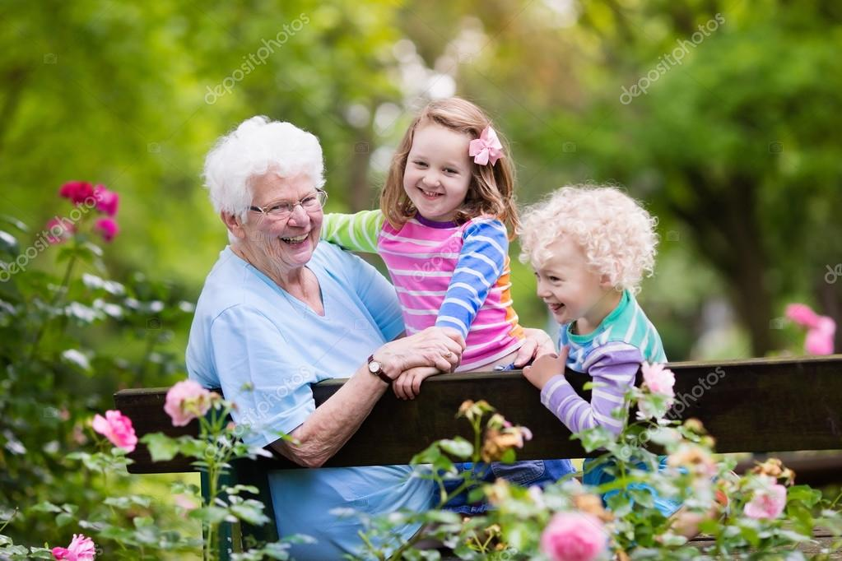
Особенности реабилитации больных в пожилом возрасте

Slide 2
В определениях реабилитации наряду с медицинскими мероприятиями перечисляются физические, психологические и другие. В соответствии с этим выделяют аспекты реабилитации:
медицинский, физический, психологический, профессиональный, социальный.

Slide 3
Медицинский аспект реабилитации представляет комплекс лечебно-профилактических мероприятий, к которым относятся медикаментозная терапия, хирургическое лечение и различные методы немедикаментозного, лечения.
Задачей аспекта является устранение или компенсация функционального дефекта, повышение резистентности организма и его адаптация к условиям среды, профилактика хронизации болезни, ее обострений и рецидивов, стабилизация ремиссии, устранение или компенсация местных патологических нарушений.

Slide 4
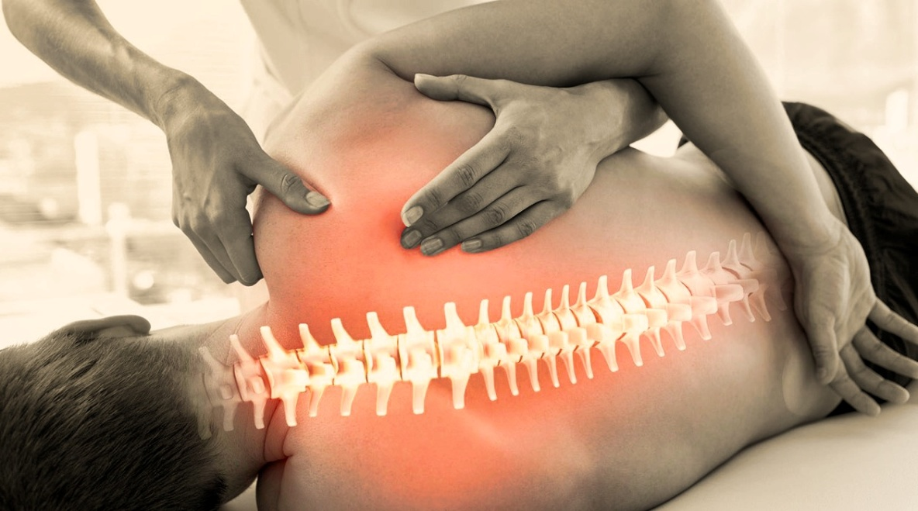
Основное место среди немедикаментозных факторов занимают факторы физические — естественные (курортные, природные) и искусственные (аппаратные-методы физиотерапии), относят также лечебное питание, трудотерапия, мануальная и аэрозольная терапия, рефлексотерапия и др.

Slide 5
Психологическая реабилитация основана на психотерапии. Задачами психологической реабилитации являются выработка у больного рационального отношения к болезни, мотивации на участие в лечебном процессе, преодоление психологического компонента психосоматической патологии.

Slide 6
Профессиональная реабилитация предусматривает следующие возможности: адаптация на прежнем рабочем месте; адаптация на новом рабочем месте с измененными условиями труда, но на том же предприятии; адаптация на новом рабочем месте в условиях, близких к прежней профессиональной деятельности, но с пониженной физической нагрузкой; полная переквалификация с работой на прежнем предприятии; полная переквалификация в реабилитационном центре с трудоустройством по новой специальности.

Slide 7
Социальный аспект реабилитации. Задача социальной реабилитации больных, инвалидов состоит в том, чтобы они могли избежать инвалидности или иметь наименьшую утрату трудоспособности, приспособиться к новым условиям жизни и профессиональной деятельности и быть интегрированными в общество с достижением максимальной социальной и экономической независимости.

Slide 8
Организационно-методической основой восстановительного процесса служит специальная реабилитационная система, состоящая из трех последовательных этапов: стационарного (больничного), поликлинического
и санаторного.

Slide 9
Медицинская сестра выполняют реабилитационные мероприятия: уход за пациентом, выполнение назначений врача, определение потребностей пациента и их решение, отпуск физиотерапевтических процедур, проведение лечебной физкультуры и массажа, обучение пациента правильному режиму дня и питанию. Основной формой деятельности медицинской сестры является сестринский процесс.

Slide 10
Основные задачи ЛФК в пожилом и старшем возрасте:
— сохранение или восстановлению здоровья: задержать и уменьшить возрастные инволюционные изменения, расширение функциональных возможностей организма и сохранение работоспособности;
— не допустить регресса жизненно важных двигательных умений и навыков, восстановить их (если они утрачены), сформировать необходимые;
— пополнить и углубить знания, нужные для самостоятельного применения ЛФК;
— организовать полноценный досуг.

Slide 11

Классификация возраста (ВОЗ, 1963).
Возраст — годы
Молодой возраст 18-29
Зрелый возраст 30-44
Средний возраст 45-59
Пожилой возраст 60-74
Старческий возраст 75-89
Долгожители 90 и старше

Slide 12
Методика занятий с лицами зрелого и пожилого возраста
По состоянию здоровья и уровню физической подготовленности занимающиеся распределяю по 3-м мед. группам.
1 мед. группа объединяет лиц без отклонений в состоянии здоровья, с мало выраженными инволютивными изменениями достаточной физической подготовленностью. Как правило, это те, кто систематически занимается физической культурой, или бывшие спортсмены.
2 мед. группа комплектуется из лиц с небольшими отклонениями в состоянии здоровья на фоне соответствующих возрасту изменений, без существенных функциональных расстройств, с удовлетворительной физической подготовленностью.
3 мед. группа состоит из лиц, имеющих наряду с остаточно выраженными инволютивными изменениями отклонения в стоянии здоровья и сниженную адаптацию к физическим нагрузкам.

Slide 13
В первой медицинской группе должно заниматься одновременно не больше 20—25 человек,
во второй и третьей - не больше 12-15.

Slide 14
Метод малогрупповой, при этом происходит общение с ровесниками. Можно заниматься и самостоятельно дома.
Используются упражнения на все мышечные группы.
Плотность занятий 50 - 60%. Остальное время используется на подсчет пульса, показ упражнений, смену ИП, статичные ДУ.
Длительность не более 30 минут 2 – 3 раза в неделю.
Допустимы все ИП, но исх. положение стоя не должно преобладать.
Исключаются упражнения с резкими поворотами и наклонами. Движения плавные, темп медленный.
Обязательно включаются упражнения на равновесие и вестибулярные функции.

Slide 15
В занятиях с лицами среднего и пожилого возраста рекомендуется использовать: гимнастику, подвижные и спортивные игры, элементы легкой атлетики (ходьбу, бег, прыжки, метания), ходьбу на лыжах, катание на коньках, плавание, греблю, езду на велосипеде, прогулки, туризм и др. Исходя из медицинских показаний и возраста, каждому занимающемуся рекомендуется индивидуальный двигательный режим.

Slide 16
Для занимающихся, отнесенных к третьей медицинской группе, протяженность самостоятельной ходьбы в форме прогулок можно доводить до 3—4 км, длительность — до 30-50 мин.; для занимающихся второй группы соответственно до 5-7 км и 60-75
мин.; для занимающихся первой группы — до 7-10 км и 70-100 - мин.

Slide 17
Важен контроль со стороны ССС .
Резерв сердца. РС (резерв сердца) = ЧСС максимальная – ЧСС покоя.
ЧСС максимальная = 180 – возраст.
Например, возраст 62 года. ЧСС максимальная = 180 – 62 = 118 (ударов в минуту).
Подсчитываем по секундомеру частоту пульса в покое (после 15 мин отдыха) за одну минуту. Допустим, 84 удара в минуту.
РС = 118 – 84 = 34 удара в мин (100%). Это значит, что пульс во время физической нагрузки не должен быть выше 118 ударов в мин. А резерв сердца нужно знать потому, что для людей старше 60 лет не стоит давать нагрузку 100%.
В пожилом возрасте (60 – 70 лет) используем до 90% резерва сердца.
В старческом (70 – 80 лет) – до 50%.
У долгожителей – не более 40%.
Начинаем с нагрузки с 20% резерва сердца, после адаптации к нагрузке можно увеличение ЧСС до 90% РС– в данном примере на 30 уд в мин.

Slide 18
Нагрузка считается большой, если АД повышается на 40- 45 мм рт. ст.,
Средней - на 15-25 мм рт. ст.
Слабой - на 10-15 мм. рт. ст. от исходных данных.
Физическая нагрузка, вызывающая ЧСС свыше 150-160 уд/мин (для лиц среднего возраста) и 140-150 уд/мин (для лиц пожилого возраста), не рекомендуется

Slide 19
При выполнении этих упражнений рекомендуется соблюдать ряд правил:
Перед комплексом упражнений для суставов 3-5 мин. разминка общего характера (ходьба, ДУ);
Повтор упражнения на 1 занятиях 3-4раза с небольшой амплитудой, постепенно увеличивая число повторений до 10-15 раз и более;
Расширение амплитуды после освоения техники выполнения упражнения;
Выполнение ежедневно, продолжительностью 7-15минут (следить за дыханием);
При появлении боли нагрузка прекращается, отдых 5-7 минут и продолжение занятий вновь.

Slide 20
Нежелательные или требующие специальной подготовки исходные положения и упражнения
Избегать резких изменений положения и движения тела, сильных наклонов.
Исключают ИП или движения тела, которые затрудняют нормальный ритм дыхания, вызывают шум в ушах, головокружение, приливы к голове и лицу.
Упражнения, требующие сложной координации, большой ловкости, после длительной подготовки.
С осторожность, после длительной подготовки упражнения, дающие резкую и большую нагрузку на суставы и связки: прыжки вниз, в длину и т. д.
Следует избегать статических напряжений и положений: например, напряженные выгибания, длительное держание ног под прямым углом.

Slide 21
Воздержаться от упражнений на животе, если пожилые физкультурники имеют значительные отложения жира.
Противопоказаны:
стойка на голове, на кистях, упражнения и положения, при которых голова находится ниже опоры.
упражнения, с натуживанием, с задержкой дыхания, с большим грузом, что создает увеличение внутрибрюшного и внутригрудного давления.

Slide 22
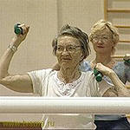
КОМПЛЕКСЫ ФИЗИЧЕСКИХ УПРАЖНЕНИЙ ДЛЯ ЛИЦ ПОЖИЛОГО ВОЗРАСТА
Используются комплексы ФУ, совершенствующих механизмы регуляции, деятельности сердца и расширяющих амплитуду
движений в суставах и позвоночнике людей пожилого возраста.
Для укрепления сердца используются упражнения, развивающие выносливость: ходьба дозированная, бег оздоровительный, езда на велосипеде, плавание и др.
Для суставов и межпозвоночных хрящей применяются нагрузки, расширяющие амплитуду движений в них.

Slide 23
Возрастная группа | Двигательный режим
50-55 лет(женщины) 55-60 лет (мужчины) | тренирующий
60-74 лет | Щадяще- тренирующий
75-89 лет
> 90 лет | Щадящий

